Slide 1
详情页
系统时间
详情页
地址暴露接口
执行秒杀操作
操作结果

Slide 2
使用Redis优化地址暴露接口
Pom.xml 中引入redis客户端：Jedis 的相关依赖 2.7.3版本
新建一个RedisDao,使用JedisPool
Redis中并没有实现内部对象序列化的操作， Google工具protoBuf的开源是不错的选择
采用自定义序列化的方式，将对象转化成二进制的数组传递给Redis
引入protostuff依赖：protostuff-core 和 protostuff-runtime 1.0.8版本
实现getSecKill和putSeckill方法，详情见下一页
简历Junit单元测试
在Spring配置文件中定义RedisDao，并且使用构造注入的方法。
<constructor-arg index = “0” value = “localhost” /> <constructor-arg index = “1” value = “6379” />
9.把RedisDao注入到RedisDervice当中，加入缓存优化，详情见截图

Slide 3
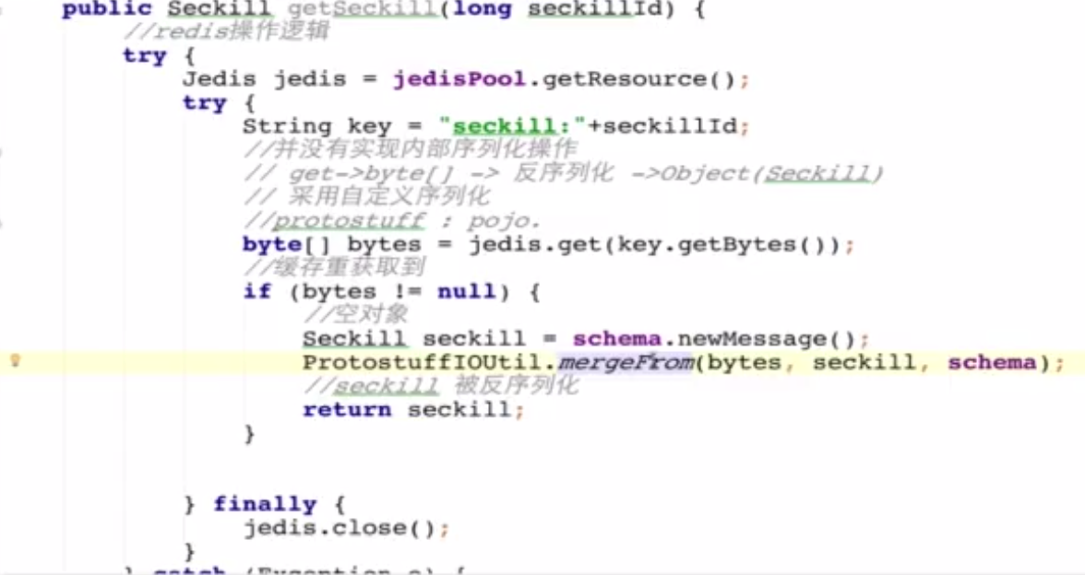
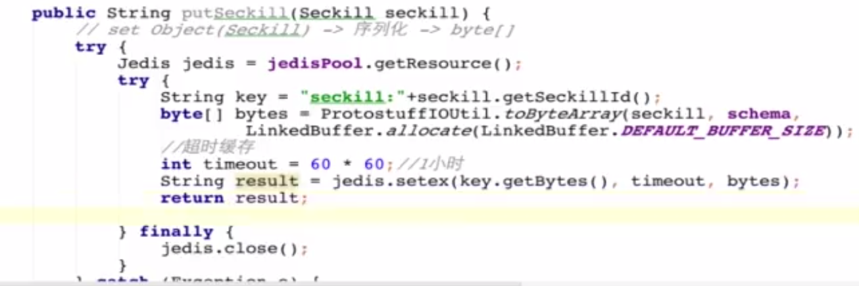
get获取缓存内容
put存入缓存

Slide 4
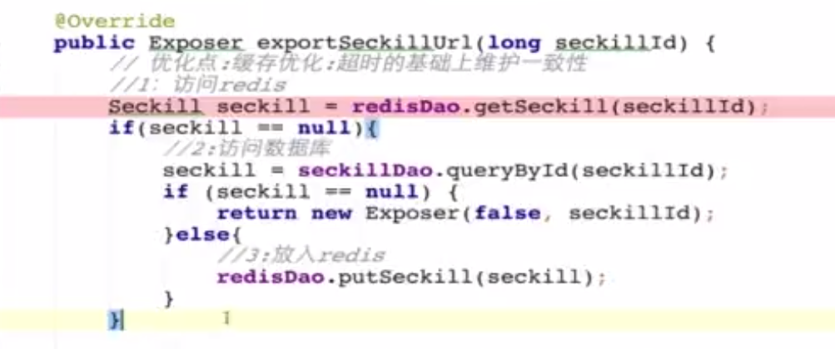
Service层访问优化

Slide 5
事务的执行
update减库存 rowLock
网络延迟
GC
insert 购买明细
网络延迟
GC
Commit / rollback
freeLock

Slide 6
简单优化
insert 购买明细
网络延迟
GC
update减库存 rowLock
网络延迟
GC
Commit / rollback
freeLock

Slide 7
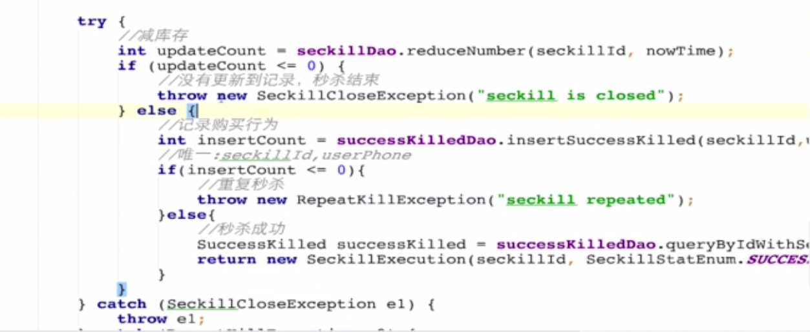
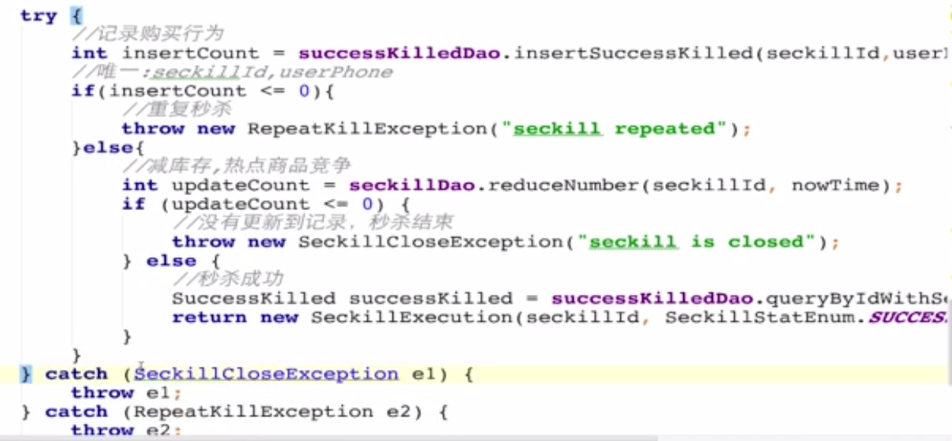
简单优化减少RowLock持有时间
改变执行顺序，先insert 再update减库存，最后commit/rollback
简单优化
Question：先insert，等于忽略了库存不足的情况，岂不是插入了很多？
但是后来自己一想，插入了并不一定提交，只有在update成功才会提交，这样就通了。 赞赞赞赞

Slide 8
深度优化 事务SQL在MySQL端执行(存储过程)
新建一个secKill.sql ，编写存储过程。
启动mysql的console ，mysql –u root – Dseckill （-D 表示使用哪个数据库,system clear 清屏）
DELIMITER $$
粘贴存储过程，编译一下看看有没有错误（详细代码见下一页）
show create procedure procedure_seckill\G （\G 用法：查询结果按列打印）
DELIMITER ;
set @r_result= -3 ;
call execute_seckill( 1003, 13502178891 , now() , @r_result ) ;
select @r_result
温馨提示：
存储过程优化，减少事务行级锁的持有时间
不要过度依赖存储过程
简单的逻辑可以使用存储过程
qps:一个秒杀单6000/qps

Slide 9
-- 存储秒杀过程 console ; 转换为 $$ 告诉,mysql该段命令是否已经结束了
-- 参数定义 in表示输入参数 能被使用，out表示输出参数 不能被使用, insert ignore表示，若存在相同的记录，则忽略
-- row_count(): 返回上一条修改类型(delete,update,insert)的sql影响的行数
-- row_count:0 表示为修改数据 ，:>0 表示修改的行数 ，:<0 表示sql错误/未执行修改sql
DELIMITER $$
CREATE PROCEDURE ‘seckill’.‘execute_seckill’
(in v_seckill_id bigint , in v_phone bigint ,in v_kill_time timestamp ,out r_result int )
BEGIN
DECLARE insert_count int DEFAULT 0 ;
START TRANSACTION ;
insert ignore into success_killed (seckill_id , user_phone , create_time)
values (v_seckill_id , v_phone , v_kill_time )
select row_count() into insert_count ;
IF(insert_count = 0) THEN
ROLLBACK;
set r_result = -1 ;
ELSEIF(insert_count < 0) THEN
ROLLBACK;
set r_result = -2 ;
ELSE
update seckill set number = number–1 where seckill_id = v_seckill_id and end_time > v_kill_time
and start_time < v_kill_time and number > 0 ;
select row_count() into insert_count ;
IF(insert_count = 0) THEN
ROLLBACK;
set r_result = 0;
ELSEIF(insert_count < 0) THEN
ROLLBACK;
set r_result = -2 ;
ELSE
COMMIT;
set r_result = 1 ;
END IF;
END IF;
END;
$$
-- 执行存储过程
DELIMITER ;
set @r_result= -3 ;
call execute_seckill( 1003, 13502178891 , now() , @r_result ) ;
select @r_result

Slide 10
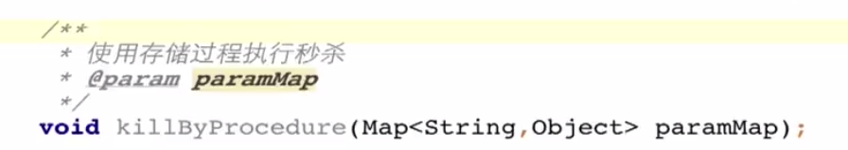
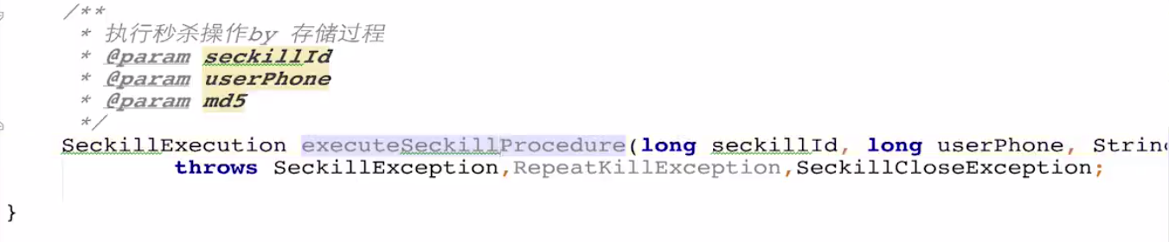
Seckill项目调用存储过程
使用mybatis来调用存储过程
<select id = “killByProcedure” statementType = “CALLABLE”>
call execute_seckill(
#{seckillId , jdbcType = BIGINT,mode = IN},
#{phone, jdbcType = BIGINT,mode = IN},
#{killTime, jdbcType = TIMESTAMP,mode = IN},
#{result, jdbcType = INTEGER,mode = OUT}
)
</select>
引入common.collections 相关的依赖，用MapUtils.getInteger(map,”result”,-2);

Slide 11
系统可能用到哪些服务
CDN
WebServer : Nginx + Jetty
Redis
MySQL

Slide 12
智能DNS解析
流量
Nginx
Nginx
CDN缓存
逻辑集群
Jetty
Jetty
Jetty
缓存集群
Redis
Redis
mod(seckillId)
分库分表
统计分析
DB-1
DB-2
DB-3

Slide 13
可能参与的角色 集群化部署感性的认识
开发：前端 + 后端
测试： LoadRunner 、jmeter
DBA
运维

Slide 14
数据库设计与实现
DML（data manipulation language）是数据操纵语言：它们是SELECT、UPDATE、INSERT、DELETE，就象它的名字一样，这4条命令是用来对数据库里的数据进行操作的语言。
DDL（data definition language）是数据定义语言：DDL比DML要多，主要的命令有CREATE、ALTER、DROP等，DDL主要是用在定义或改变表（TABLE）的结构，数据类型，表之间的链接和约束等初始化工作上，他们大多在建立表时使用。
DCL（Data Control Language）是数据库控制语言：是用来设置或更改数据库用户或角色权限的语句，包括（grant,deny,revoke等）语句。
Mybatis理解和使用技巧
Mybatis整合Spring技巧

Slide 15
业务层设计与实现
业务接口设计和封装，站在用户的角度去设计
SpringIOC 配置技巧，事务、注解包扫描
Spring声明式事务使用和理解，什么时候提交/回滚

Slide 16
WEb层设计与实现
Restful接口运用，Post写，Get读
SpringMVC使用技巧
前端交互分析过程
Bootstrap和JS使用

